Slide 1

SPİNAL DEFORMİTELER
Dr. Öğretim Görevlisi Murat Saylık
İSÜ/VM Medikalpark Bursa Hastanesi
6 Mart 2020

Slide 2

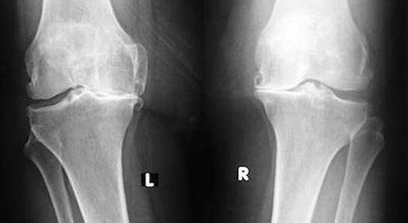
SPİNAL DEFORMİTELER
- Omurganın eğilim ve dizilim bozukluğuna spinal deformite adı verilir.
Omurga deformiteleri genel olarak bakıldığında skolyoz olarak adlandırılan koronal plan deformiteleri ile kifoz olarak adlandırılan sagital plan deformitelerini içerir. Yine deformiteler fleksibl ve rigid olabilmektedir.
Geçen dört asırlık dönemde bu hastalar tutucu tedaviler, traksiyon ve korse gibi yöntemlerle tedavi edilirken günümüzde bu yöntemler yerini cerrahi tedaviye bırakmıştır.
-İnsan anatomisinde dengeli bir duruşu sağlayan en önemli yapı omurga ve buna destek veren kas, ligamanlar ve disk yapılarıdır. Torakal bölgede kotlar, lumbosakral bölgede sakroiliak eklem ve pelvis bu sistemin önemli destekleyici yapılarıdır. Bütün bu yapı baş ve tüm gövdenin yükünün, dengeli bir şekilde pelvis aracılığıyla bacaklara iletilmesini sağlar. Omurga bu biyomekanik dengeyi, içerdiği omuriliği en iyi şekilde koruyacak şekilde sürdürmek zorundadır.

Slide 3
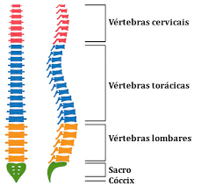
- Normal sağlıklı bir birey ayakta durduğunda sagittal planda omurganın tepesinden indirilen bir çizgi torakal omurganın önünden geçerek, L5/S1 eklemini çaprazlar. Aynı şekilde koronal planda da omurga servikalden sakral bölgeye kadar düz bir hat şeklinde uzanmaktadır. Bu anatomik dizilimin her üç uzay planında yani frontal, sagittal veya transvers düzlemde fizyolojik sınırları aşacak şekilde taşmasına spinal deformite adı verilir.

Slide 4
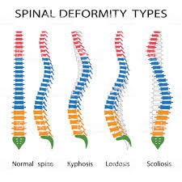
-- Sagittal planda; kifoz ve spondiloliztezis, frontal planda; skolyoz, transvers planda adelosan idiyopatik skolyoz (AİS) ve spondilolizis şeklinde olur.
-- Skolyoz 0-2 yaş arasında olduğunda infantile, 3-9 yaş arasında görüldüğü zaman juvenile, 10-17 yaş arasında görüldüğünde adolesan ve 18 yaş ve üstünde yetişkin skolyoz olarak adlandırılmaktadır.

Slide 5
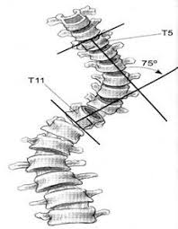
SINIFLAMA
Spinal deformitelerin sınıflandırılmasında dört temel amaç vardır; hastalıkların sistemik sınıflaması, tedavi sonuçlarının ve doğal seyrinin tanımlanması, deformitenin şiddeti ve tedavi kararları için rehber olmasıdır.
Spinal deformiteleri:
konjenital spinal deformiteler
idiopatik spinal deformiteler diye iki ana başlık altında incelemek mümkündür.
Konjenital spinal deformiteler kendi içerisinde etiyolojilerine göre sınıflandırılır. İdiopatik spinal deformitelerde ise bilinen bir etiyoloji olmadığından klinik ve radyolojik belirtilerine göre farklı sınıflamalar yapılmıştır. Bu iki grup dışında ayrıca ileri yaş grubunda görülen dejeneratif spinal deformiteler vardır.

Slide 6
A-Konjenital spinal deformiteler:
Konjenital spinal deformiteler genellikle çok küçük yaşta karşımıza çıkar. Temelde ya omurların formasyon defekti, ya da segmentasyon defekti veya hem formasyon hem de segmentasyon defekti sonucu ortaya çıkar.
1. Formasyon defekti:
Normal bir vertebranın gelişimi için gerekli embriyolojik materyallerin oluşmasında yaşanılan eksikliklere bağlı gelişen deformitelerdir. Basit bir spina bifida okultadan multipl hemivertebralara kadar uzanan geniş bir spekturumu vardır.
2. Segmentasyon defekti: En sık görülme şekli ansegmente bar olup, tek taraf ve tek vertebrayı kapsayan bir defekt veya birden fazla segmente uzanan farklı bölgeleri içine alan bir segmentasyon kusurudur. En sık torakal bölgede görülen ansegmente barlar, bu bölgenin büyüme potansiyeline göre klinik semptomlar verirler.

Slide 7
B-İdiyopatik spinal deformiteler:
Bu gruptaki deformiteler daha çok adelosan çağda görülen deformitelerdir. Bu grubun içinde birçok alt tipten söz edilebilir. En çok karşılaşılan tipler aşağıdakilerdir:
1. İnfantil skolyoz(0-2 YAŞ)
2. Juvenil skolyoz(3-9 YAŞ)
3. Adolesan skolyoz(10-16 YAŞ)-En sıkgörülen skolyoz tipidir.
4. Erişkin skolyoz.(16 YAŞ ÜSTÜ)
Adolesan İdiopatik Skolyoz Sınıflaması (AİSS)
-King Sınıflaması:
AİS’da torakal bölge füzyon seviyelerinin belirlenmesi için geliştirilmiş bir sınıflamadır.Fakat koronal açılanmanın değerlendirilip, sagittal planının göz önünde bulundurulmaması bir eksiklik olarak değerlendirilir.

Slide 8
-Lenke Sınıflaması:
Bu sınıflama sistemi tasarlanırken koronal ve sagittal planda bütün eğrilikleri içerecek şekilde tasarlanmıştır. Altı majör grup ve torakal ile lomber bölgedeki değişikliklere göre ek iki gruptan oluşturulmuştur. Bu sınıflama sisteminde, AİS’un tüm eğriliklerini kapsaması, iki düzlemde değerlendirmelere olanak vermesi, füzyon segmentini ve füzyondan kaçınılacak segmentleri belirtmesi hedeflenmiştir.Ensık kullanılan sınıflamadır.
Schwab Sınıflaması:
Bu sınıfama radyolojik olarak frontal Cobb açısı, deformitenin apeksi, lomber lordoz ve intervertebral subluksasyonu değerlendirmektedir
Lenke sınıflaması günümüzde en sık kullanılan AIS sınıflaması iken,
Schwab sınıflaması klinik uyumluluğu ile ön plana çıkmaktadır.

Slide 9
S
FİZİK MUAYENE
Spinal deformite ile gelen bir hastanın hikaye ve fizik muayenesi spinal deformitenin sekonder sebeplerini ayırt etmede çok yardımcıdır.
- Aile hikayesi
- Menstruasyon durumu
- Ağrı varlığı
- Nörolojik değişiklikler
- Bağırsak ve mesane disfonksiyonları da sorgulanmalıdır.
Nörolojik bulguların varlığı ve ağrının şiddeti deformitenin şiddeti konusunda fikir verir.
SPİNAL DEFORMİTELİ HASTALARDA DİKKAT EDİLECEK DURUMLAR;
1-Yaş: İlk 10 yılda nöral hasar riski yüksektir(MR ile nöral yapılar gösterilmeli).
2-Cinsiyet: Kızlarda erkeklere göre 6 kat hızlı ilerler.
3-Yürüme: Yürüme dengesini bozan ataksik yürüyüş,ağrılı ve nöral hasara bağlı yürüme dengesizliği gözlenebilir.
4- Ağrı: Ağrının olması veya şiddetlenmesi nöral hasar varlığını gösterebilir.
5- S şeklindeki çift deformiteli skolyoz daha hızlı ilerler.

Slide 10
FİZİK MUAYENE
1- Muayene hasta ayakta ve spinal balans değerlendirilerek başlar. Spinal balans iki yolla değerlendirilir.
Vertebra prominensten bir çekül sarkıtılır.Oluşan çizgi ile doğum yarığı arasındaki mesafenin 2 cm’ den fazla olması idiopatik skolyoz ve nöral bir hastalığı düşündürmelidir.
Toraksın maksimum genişlik bölgesinden çizilen bir çizgi ile doğum yarığı arasındaki mesafe gövde dekompanzasyonunu gösterir.
2- Omuz yükseklikleri arasındaki asimetriye bakılır.
3- Spinöz proçesler servikalden sakruma palpe edilerek skolyoz ve rotasyon derecesine bakılır, eksik spinöz proçes araştırılır.
4- Dik-Yan değerlendirme: Skolyoz sadece koronal planda değil üç boyutlu düzlemde gelişen bozukluktur. Lateral(Sagittal) planda kifoz ve lordoz kaybı görülebilir.
Sagittal plan değerlendirmesinin önemi:
Torakal kifoz idiopatik skolyozların aksine nörolojik bozukluğu olan hastalarda daha fazla görülür.
Sagittal denge bozukluğu ağrı kaynağıdır.Cerrahide hem koronal hem sagittal denge sağlanmaya çalışılır.
Sagittal denge bozukluğu kalça ve bacak problemleri sonucuda olabilir.

Slide 11
ADAMS TESTİ
Öne eğilme testidir.Skolyoz tanısı koymada hızlı ve etkili bir muayene şeklidir.
Hasta her iki elini birleştirip sırtı yere paralel şekilde aşağı sarkar,yandan ve arkadan sırtta oluşan kamburluk değerlendirilir.Skolyometre ile’‘Kaburga Kamburu’’ adı verilen yer düzlemine göre açı 10 dereceden fazlaysa radyolojik olarak değerlendirme gerekir.
Konjenital skolyoz olguları dışındaki patolojilerde %90’ dan fazla torakal kifoz sağdadır.
Kaburga kamburluk açısı ile skolyoz derecesi doğru orantılıdır.
Adams testi ile değerlendirilen parametreler
1- Trunkal rotasyon: Skolyoz olgularında spinöz çıkıntılar üzerine yerleştirilen bir skoliometre kullanılarak ölçülür,bu değer genellikle yedinin üstüdür.
2- İdiopatiklerden farklı olarak ,diğer etyolojilere bağlı skolyozlarda bu test ağrılı olabilr.
3- Sagittal eğim, Scheurman torakal kifoz ve osteokondrozis gibi olgularda artar.
İnspeksiyonda: Orta hatta anormal kıllanma, ense saç çizgisi,boyun yapısı, ciltte lekelenmeler, ciltaltı lipomu, nörofibrom gibi patolojiler aranmalıdır.

Slide 12
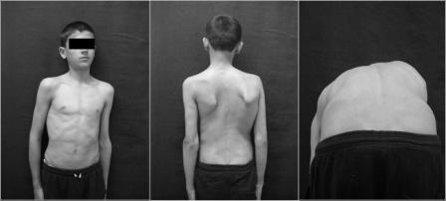
ADAMS TESTİ

Slide 13
SKOLYOZUN İLERLEYİŞİ
Skolyoz ve diğer spinal deformitelerde progresyonu belirleyen en önemli belirleyici kemik gelişim (matürasyon) aşamasıdır.Bir diğer önemli faktörde eğriliğin derecesidir.
Kemik matürasyonu sınıflamasında; Risser ve Tanner derecelendirmesi kullanılır.
Risser derecelendirmesi; İliak apofiz kemik füzyonuna bakılarak iskelet matürasyonu değerlendirilir.İliak kemikte anterolateralden posteromediale doğru füzyon gelişir.
AİSS’ da eğriliğin derecesi 80 dereceye ulaştığında solunum problemi başlar.İlerİ düzey skolyozu olan hastalarda kardiyak ve pulmoner problemlere bağlı olarak ortalama yaşam kısalır.
Konjenital Spinal Deformitelerin doğal seyri,AİSS’ların doğal seyrinden oldukça ağır seyreder.Bu olgularda spinal deformite daha hızlı ilerlemekte ve nöral semptomlar daha fazla ve ilerleyici görülmektedir.
Özellikle tek taraflı segmentasyon defektleri hem daha hızlı hemde progressiftir. Konveks hemivertebra ile birlikte unsegmente bar en ciddi klinik tabloyu oluşturur. En az ilerleyen patolojide blok vertebradır.
Konjenital spinal deformiteler gebeliğin 6. haftasında gelişen patolojiler olup renal, kardiyak, dermatolojik problemler eklenir.Doğal seyri yüzgüldürücü değildir ve bu olgularda erken tedavi ve multidisipliner yaklaşım şarttır.

Slide 14
RADYOLOJİK DEĞERLENDİRME
Spinal deformiteli hastaya, bütün spinal aksı içine alacak şekilde ayakta ön-arka (koronal düzlem) ve lateral grafi ( sagittal)çekilerek bir ön tanı konur.Koronal düzlemde skolyozun açısı belirlenir. Daha sonra dinamik yana eğilme grafileri çekilerek; kemik patoloji düzeyi, nöral yapılardaki etkilenme, deformitenin fleksibilitesi anlaşılır.
BT ile kemik yapı ve füzyon segmentleri değerlendirilir, yapılacak cerrahi tedavi şekli ve seviyesine yardımcı olur. BT myelografi ile spinal kanal içi patolojiler görülebilir.
MR; Konjenital deformitelerde önemli nöral bozukluklarda olduğundan vazgeçilmezdir.
Spinal deformiteler kalça ekleminide etkileyeceğinden pelvis grafisi veya kalça MR değerlendirmesi gerekebilir.
En uygun cerrahi şekli ve cerrahi sonrası başarı değerlendirmesi için yapılacak ölçümler; Coronal plandaki proksimal torakal, ana torakal, alt torakal ve lomber bölge Cobb açısı ölçümleri , vertebra translasyonu, koronal balans, T1 eğim açısı, enstrumentasyon uygulanacak en alt vertebranın eğim açısı ve Risser derecesini kapsar.
Lateral grafi ile sagittal balans Cobb açısı ölçülür.
Sagittal balans; Spinal cerrahide önemlidir.Lomber omurgaların dengesi, sakrum, pelvis ve femur başı ile ilişkilidir. Bunların arasındaki spinopelvik açı ile değerlendirilir.

Slide 15
TEDAVİ
Klinik ve radyolojik değerlendirmenin yanısıra, tedaviden beklenti, psikolojik durum sosyokültürel durum, toplumdan soyutlanma , kozmetik sebepler cerrahi endikasyon oluşturabilir.
Konservatif tedavi: Fizik tedavi, breys-korse kullanımı, kayropraktik tedavi, biyoenerji ve elektrik stimülasyonu gibi tedavi yöntemleri vardır.
Tedavi yöntemi seçiminde fleksibilite, yaş, patolojinin lokalizasyonu, nöral yapıların durumu göz önünde tutulur. Konservatif tedavi Konjenital Spinal Deformitelerde(KSD) nadiren , İdiopatik Spinal Deformitede(İSS) sıklıkla uygulanır.
Breys tedavisi; Keskin kısa konjenital anguler deformitelerde başarısızken, uzun ve fleksible eğriliklerde daha başarılıdır. Milwauke korsesi ile ilerleme durdurulabilir.
Korse kontrendikasyonu; Konjenital deformiteli, altta yatan nörolojik hasar varlığında, ileri kifoz varsa kullanılmamalıdır. Küçük yaşta toraks gelişimini engelleyebilir.

Slide 16
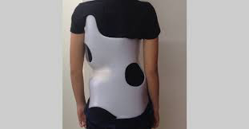
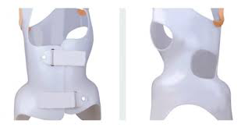
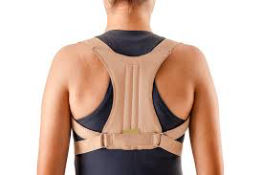
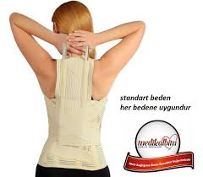
Korse kullanım kriterleri
Patolojinin lokalizasyonuna göre korse seçimi önemlidir. Th-7 ve üzerindeki skolyozda servikotorakolomber korseler(STLB), lomber ve torakal bölge deformiteleri için torakolumbosakral breys tercih edilmelidir(TLSB). Günde 20 saat kadar korse takılmalıdır.
Risser 4-5, menarştan 1.5 yıl geçmesi, büyümenin tamamlanması sonrası korse kullanımı durdurulur. Geceleri 6 saat korse kullanımına geçilir.

Slide 17
FİZİK TEDAVİ
-- Skolyoz egzersizleri gövdenin merkezi kısmında yer alan karın ve bel kaslarını güçlendirmeyi, pozisyon hissini geliştirmeyi ve duruşu düzeltmeyi amaçlar. Skolyoz egzersizleri bilinçli bir şekilde doğru teknikle yapılmalıdır. Bu nedenle skolyozu olan hastaların fizik tedavi ve rehabilitasyon uzman doktoru kontrolünde ve fizyoterapist eşliğinde egzersizlerini öğrenmesi gerekir.
-- Skolyoz egzersizleri omurga eğriliğine özel olarak planlanabilir. Skolyoz eğriliğinin şekline göre bazı kasların esnetilmesi, bazı kasların ise güçlendirilmesi üzerinde daha fazla durulması gerekebilir. Ancak egzersizler ile skolyoz eğriliğinin düzeltip normale getirmenin amaçlanmadığını vurgulayalım. Yani egzersizler kişiye özel olsa da dengeli ve omurgayı aşırı strese maruz bırakmadan yapılmalıdır.

Slide 18
Skolyoz egzersizleri hangi durumlarda yapılmalı?
-- Skolyozlu kişilerde omurga eğriliğine bağlı olarak yanlara doğru eğilmelerde, dönmelerde, göğüs kafesinin genişlemesinde kısıtlılıklar oluşabilir. Skolyoz egzersizleri ile yapılacak esneme hareketleri bu kısıtlılıkları açabilir.
-- Skolyoz egzersizleri 20 dereceden daha hafif skolyozların tedavisinde başlıca yöntemdir. 20 dereceden hafif skolyozlar dışarıdan bakıldığında fark edilmeyebilir. Hafif skolyozların ortalama 6 ayda bir kontrolü gerekmektedir. Ancak 6 ay sonra kontrol önerisi bu süre boyunca yapılacak hiçbir şey olmadığı anlamına gelmez. 20 derece veya altındaki skolyozlarda düzenli egzersiz yapmak hastalığın seyrini etkileyebilir ve kişinin yaşam konforunu arttırabilir. Bu açıdan skolyoz tespit edildiğinde egzersizlere en kısa zamanda başlanmalıdır.
-- 20-40 derece arasındaki skolyozlarda, kemik gelişmesi devam ediyorsa uzman doktor tarafından reçetelenmiş skolyoz korsesi kullanımı gerekebilir. Korse kullanan kişilerin egzersiz yapması da çok önemlidir. 40-45 derece üzerindeki skolyozlarda ise ameliyat seçenekleri öne çıkmaktadır. Esas tedavi olarak ameliyat gerekse bile kişinin normal günlük yaşama dönebilmesi için belirli bir egzersiz programına uyması yarar sağlar.

Slide 19
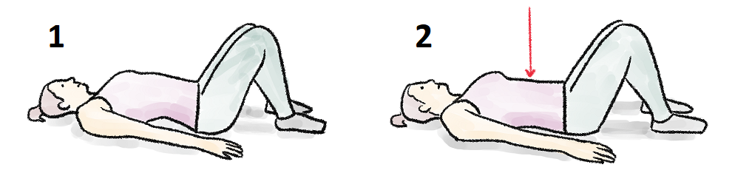
SKOLYOZ EGSERSİZLERİ
-- Pelvik tilt egsersizi:
Sert bir zemin üzerinde ayaklar yerde ve dizler bükülü olarak sırt üstü yatılır. Karın ve kaba et kasları kasılarak bel çukuru 5 saniye düzleştirilir. 2 set halinde 10 tekrar uygulayabilirsiniz. Egzersiz sırasında normal nefes almaya dikkat edin.

Slide 20
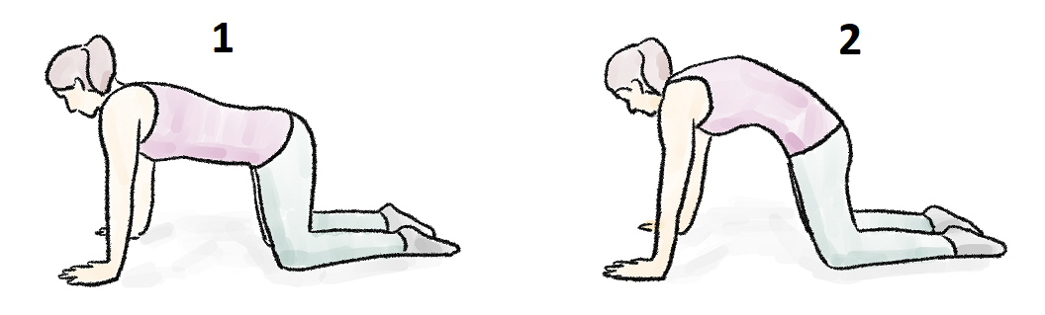
Kedi deve egsersizleri:
Yerde diz ve ellerinizin üzerinde dengede iken karın kaslarınızı sıkı ve başınızı dik tutun. Derin bir nefes alıp alt göğüs kafesini ve belinizi kamburlaştırın ve boynunuzu gevşetin. Nefes verirken göğsünüzü yere yaklaştırın ve hafifçe yukarı bakın. Karın kaslarınızı sıkarak tekrar başlangıç pozisyonuna dönün. 2 set halinde 10 tekrar yapabilirsiniz.

Slide 21
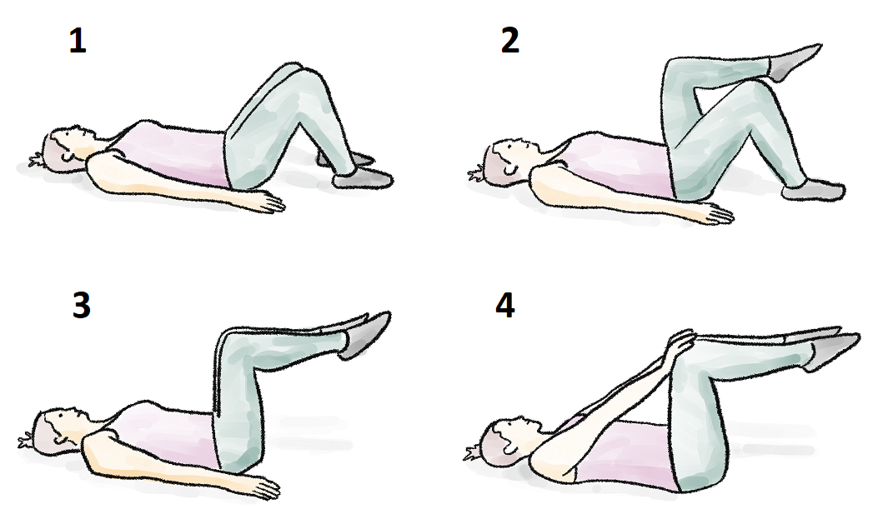
Çift bacak karın presi:
Sırt üstü dizleriniz bükülü ve ayaklarınız yerde olacak şekilde uzanın. Sırtınızı nötr pozisyonda tutun. Önce bir bacağınızı sonra diğerini kaldırarak kalça ve dizleriniz 90 derece bükülü olacak şekilde pozisyon alın. Ellerinizle dizlerinizi ittirirken karın kaslarınızı çalıştırarak dizlerinizi de ellerinize doğru çekin. Kollarınızı düz tutun. Bu pozisyonu üç kez derin nefes alıp verecek kadar devam ettirin. 2 set halinde 10 tekrar uygulayın.

Slide 22
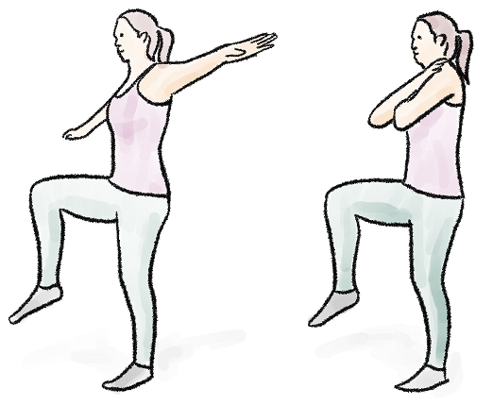
Tek ayak üstünde denge:
Mümkünse bu egzersizi omurganızı düz tutmanıza yardım etmesi için bir ayna karşısında yapmanız iyi olacaktır. Ayakta dik dururken gözleriniz açık olarak, bir bacağınızı diziniz 90 derece bükülü olacak şekilde yerden kaldırın ve tek ayağınız üzerinde dengede durun. İlk denemelerinizde dengenizi sağlamak için ellerinizle bir sandalye, masa veya duvardan destek alabilirsiniz. Egzersizi yaptıkça dengeniz iyileşecektir ve ellerinizi yanlara açabilir veya gövdenizin yanında aşağıda tutabilirsiniz. Biraz zorlaştırmak için ellerinizi göğsünüzde kavuşturabilirsiniz. Gözleriniz kapatırsanız dengenizi devam ettirmek daha da zorlaşacaktır. Tek set olarak 5 tekrar uygulayabilirsiniz.

Slide 23
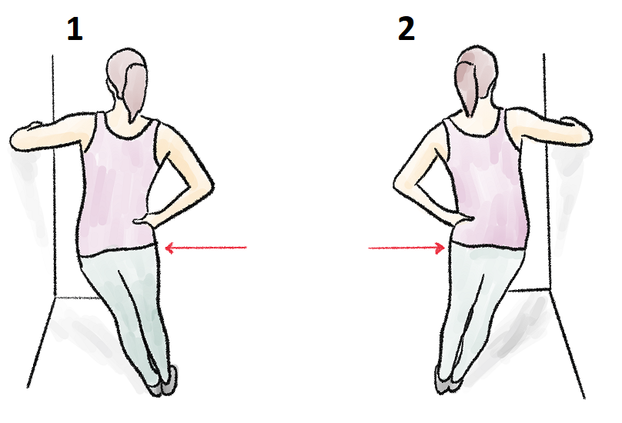
Yana kayma:
Ayakta dik dururken sol kolunuz dirsekten bükülü halde duvardan destek alarak kalçalarınızı sol tarafa eğin. Diğer kol yanda serbest halde olmalıdır. Duvara omuzlardan değil kalçalarınızı hareket ettirerek eğilmelisiniz. Böylece leğen kemiğinde kayma hareketi gerçekleşir. Açıklığı sola bakan eğriliklerde sola eğilme, sağa bakan eğriliklerde ise tersi önerilir. 2 set halinde 10 tekrar uygulayın.

Slide 24
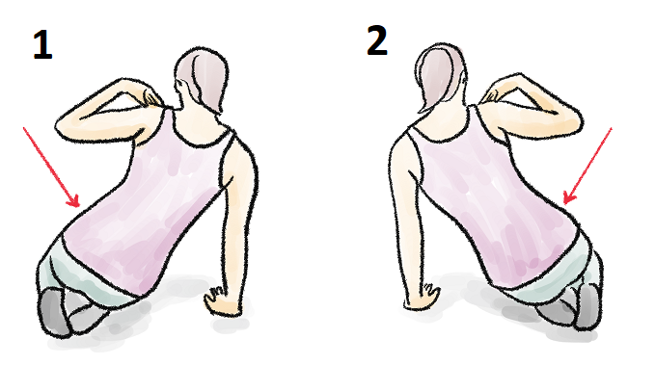
Yana eğime egsersizi:
Bu egzersizi de mümkünse ayna karşısında yapmanız omurganızı düz tutmanızı kolaylaştıracaktır. Omurga eğriliğinin yönüne ve şekline göre sağ ya da sola eğimle yapılan harekete ağırlık vermek gerekebilir. Hareketin başlangıç pozisyonunda yerde diz üstü oturun. Sol eli sol omuz üzerine, sağ elinizi ise yere koyun. Sağ kalça üzerine eğilin. Gövdenizin sağ tarafının gerildiğini hissedin. 20 saniye bu pozisyonu devam ettirin. 5 kez tekrarlayın. Anlattığımız pozisyon açıklığı sağa bakan skolyozlarda gövdenin sağ yanındaki kısalmış kasları germek için yararlıdır. Açıklığı sola bakan skolyozlarda bu hareketin simetriği önerilir. Hafif eğriliklerde çift taraflı çalışılabilir.

Slide 25
Cerrahi tedavi: Cerrahi tedavinin temeli deformitenin redüksiyonu ve füzyondur.
A- Konjenital Spinal deformitelerde cerrahi yaklaşım:
Rutin tedavi standardı yoktur. Hastanın yaşı, kemik gelişimi, nörolojik hasarın durumu gibi birçok faktör uygulanacak cerrahi tedaviyi belirler.Spinal kanal içi patolojilerde bulunduğundan doğrudan deformiteye müdahale etmek, nöral hasarı artırabilir veya olmayan nöral hasarın oluşmasına neden olabilir.Deformite ilerlemeden erken cerrahi korreksiyon ve füzyon yapılmalıdır.
İdiopatik Spinal deformitelerde ise spinal kanal normal olduğundan tedaviyi; deformitenin düzeyi,hastanın yaşı, ve kozmetik beklentiler belirler.

Slide 26
Cerrahi tedavi seçenekleri
1-Posterior Spinal Füzyon
2-Anterior Füzyon
3-Kombine anterior-posterior füzyon
4-Hemivertebra eksizyonu
5-Spinal osteotomi ve füzyon
1-Posterior Spinal Füzyon:
Konjenital, İdiopatik, Kifoz cerrahisinde ilk tercihtir.Konjenital spinal deformitelerde kanal dar olduğundan ciddi riskler olabilir.
2-Anterior füzyon:
İleri kifoz deformiteli hastalarda daha fazla korreksiyon ve omurlliğin korunması için daha güvenli yaklaşım sağlar.Daha kısa segment ile füzyonu sağlar. Diskektomi ve korpektomi imkanı sağlar.Yalnız başına anterior füzyon uygulanan hastalarda kifozun daha fazla olduğu, aksiyel rotasyonel hareketlere karşı direncin daha düşük olacağı bilinir. Yüksek torakal eğrilik, pulmoner yetersizlik, hastanın büyük kanamayı tolere edecek durumda olmaması durumlarında anterior yaklaşımdan kaçınılır.
3-Kombine anterior-posterior füzyon:
Yalnız başına anterior veya posterior füzyonun yeterli gelemeyeceği olgularda yada daha az segmentin füzyona katılmasını sağlamak amacıyla bu yöntem seçilebilir. Posterior diskektomi ve korpektomi sonrası anterior füzyon uygulanması ensık tercih edilen füzyon cerrahisidir.

Slide 27
4-Hemivertebra rezeksiyonu:
Yalnız posterior veya ant-posterior kombine yaklaşımla yapılabilir.25-30 derece kadar düzelme sağlayabilir.Kama(wedge) veya yumurta kabuğu(egg shell) osteotomisi yapılabilir. Osteotomi sonrası tek taraflı enstrümentasyon : Laminar kanca, gergin bant, ve ensık pedikül vidaları yöntemiyle yapılır.
5- Spinal osteotomi uygulamaları:
Kompleks spinal deformitelerde bir veya birkaç vertebranın rezeksiyonudur.Dura görününceye kadar korpus ve pedikül rezeksiyonunun anterior uygulamasıdır.
B-İdiopatik Spinal Deformitelerde Cerrahi Yaklaşım: Ensık görülen İdiopatik Skolyoz olgularıdır.
Cerrahi karar: Deformitenin İlerleme hızı, İkelet matüritesi, Eğriliğin açısı tipi ve konumu, kozmetik görünüm, konservatif tedaviye yanıt alınamama gibi değerlendirmeler sonrasında alınır.Cerrahi korreksiyon mutlaka nöromonitorizasyon ile yapılmalıdır. Cerrahi yöntemler; anterior,posterior veya kombine uygulanır.

Slide 28
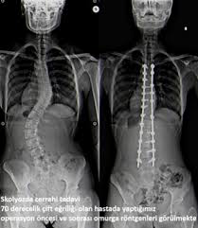
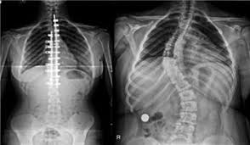
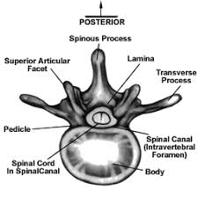
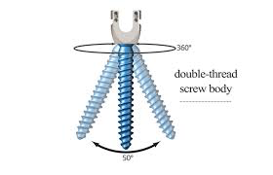

Slide 29
KONUNUN ÖZETİ
-- Spinal deformite tek bir vertebranın patolojisi olabileceği gibi, çoklu vertebra, kostal ve pelvis patolojileri sonucu gelişebilir.
-- Fizik muayene: Tüm spinal ve pelvik alan görülecek şekilde, ayakta yana öne ve arkaya eğilme şeklinde omurların ve kalçanın pozisyonu değerlendirilir.Adams testi ve skolyometre ölçümü tarama testidir.
-- Omurgada deformiteye genel olarak baktığımızda erişkinde olan deformiteler daha rigid olma eğiliminde iken adolesan çağda olan deformiteler daha fleksibl olma eğilimindedir
-- Deformite karşımıza genellikle erişkinlerde ağrı ve nörolojik defisitle çıkarken adolesan çağda daha çok kozmetik problemler ön plandadır
-- Koronal, Sagittal, ve aksiyel planlarda deformite gelişir.

Slide 30
-- Tedavinin şekli: Hastanın yaşı, nörolojik durum, spinal deformite etyolojisi, deformitenin yerleşimi ve ilerleme hızı, kozmetik beklenti gibi beklentiler değerlendirilerek karar verilir. Uygulanacak bir deformite cerrahisinden öncelikli beklentimiz hastanın ağrısını azaltmak, eğer gerekiyorsa dekompresyon yaparak nörolojik defisiti düzeltmek veya ilerlemesini önlemek ve deforme omurgadaki sagital veya koronal plandaki bozulmuş dengeyi düzeltip iyi bir füzyon oluşturarak daha ileri deformiteye engel olmaktır.
-- Sonuçta amaç ağrısız, dengelenmiş ve stabil bir omurga oluşturmaktır. Deformite cerrahisinde ikinci amacımız ise kozmetiktir.
-- Lenke yaygın kullanılan sınıflama sistemidir.
-- Spinal deformite bazı hastalıklarla beraber veya idiopatik gelişebilir. Özellikle Konjenital Spinal Deformitelerde organ patolojileri sıklıkla eşlik eder.

Slide 31
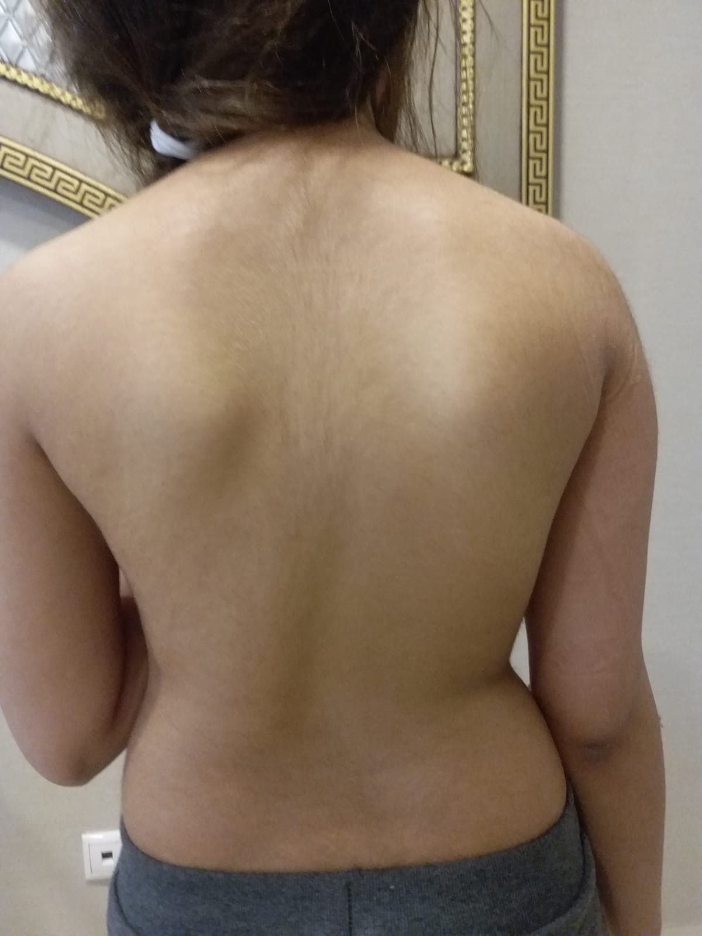
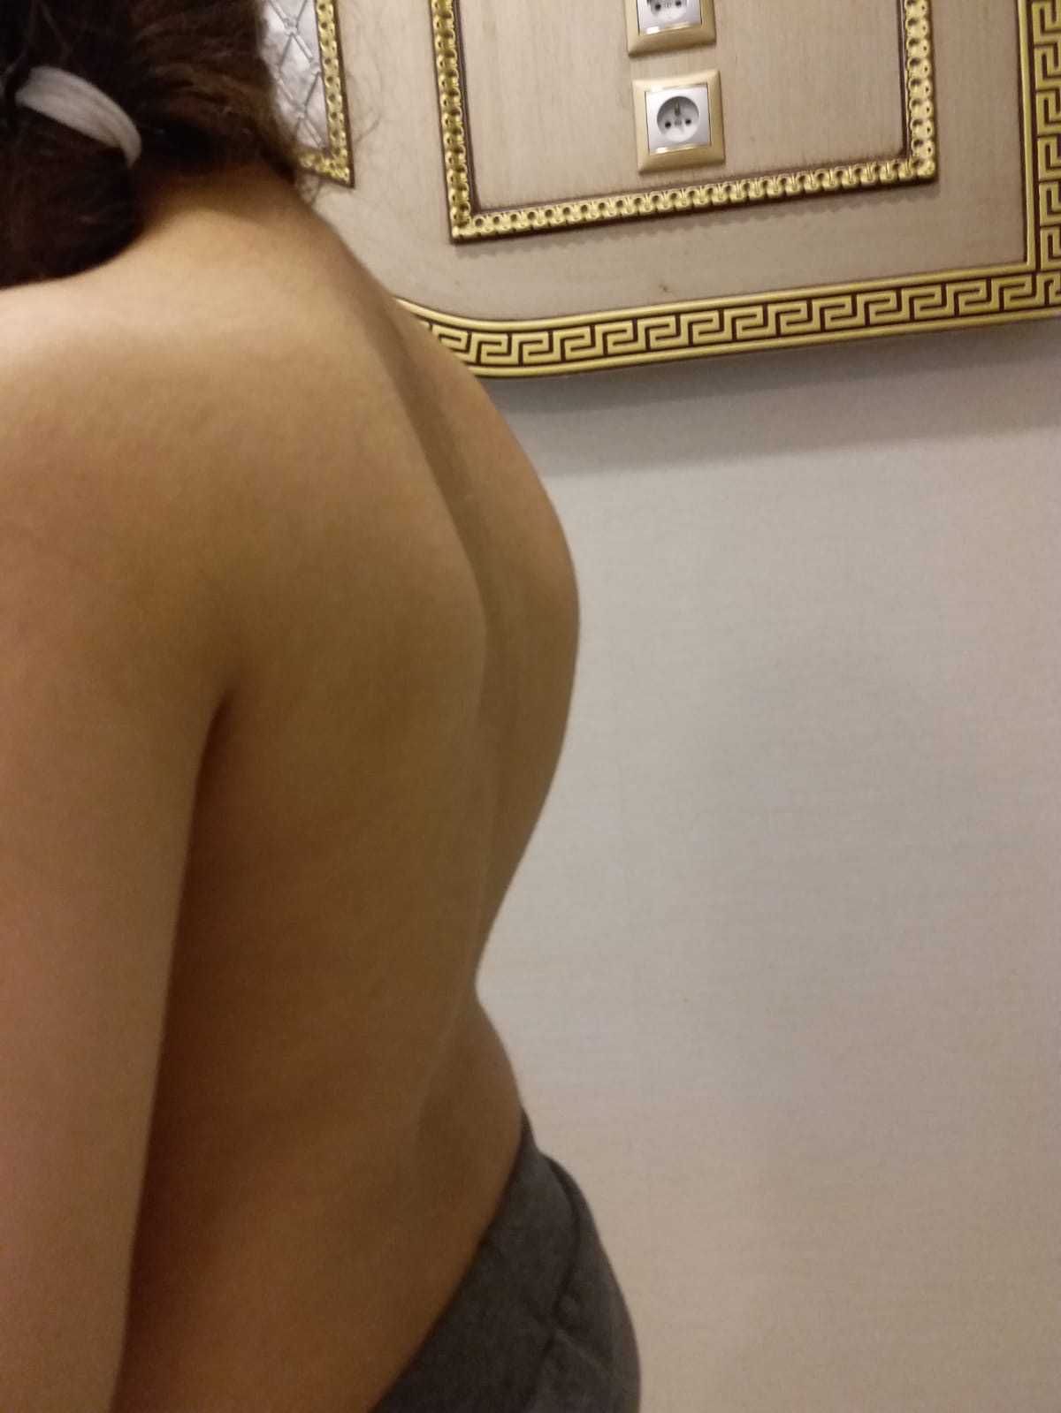
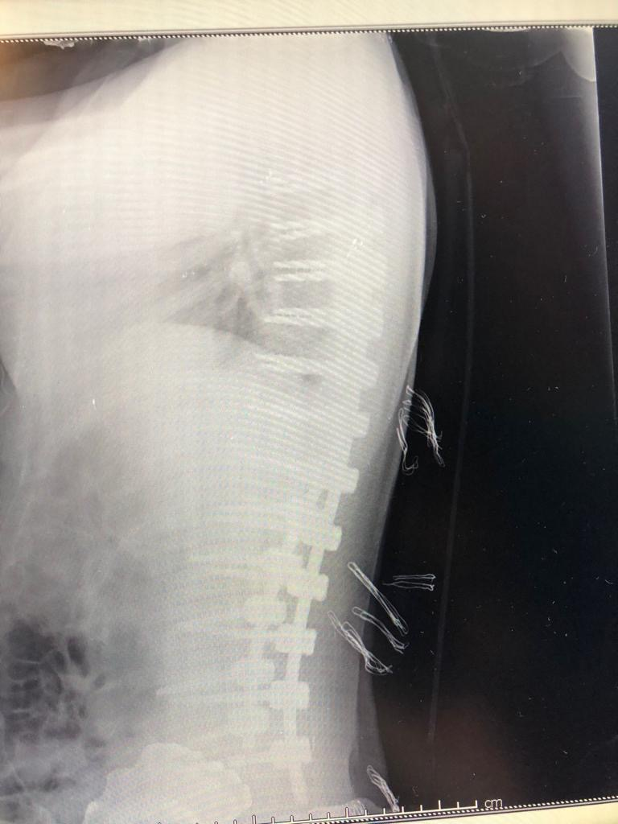
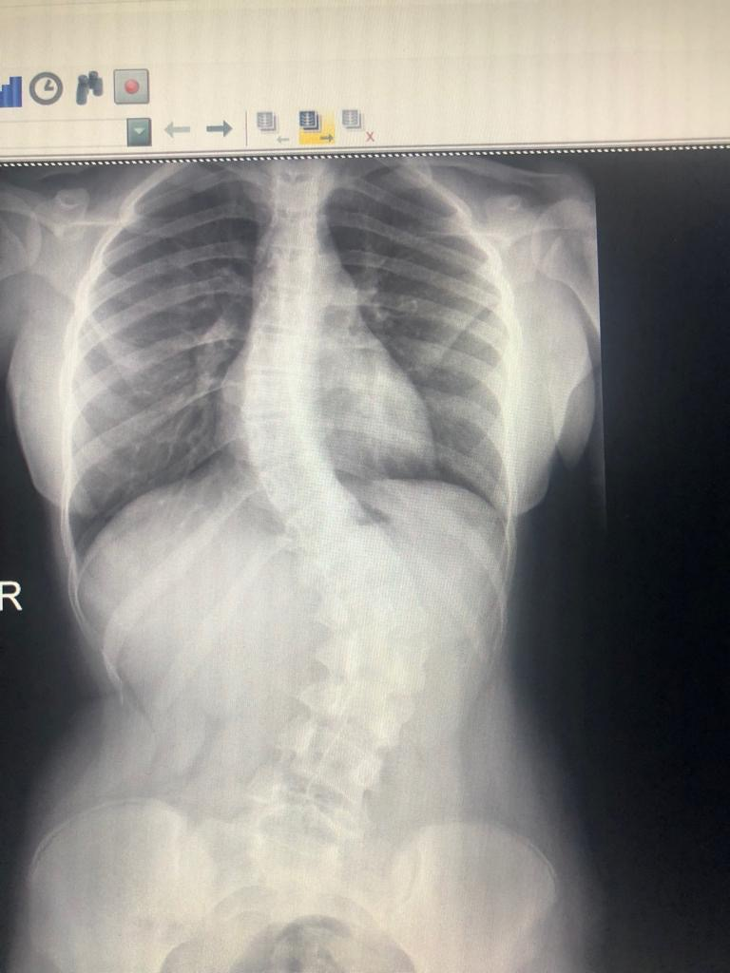
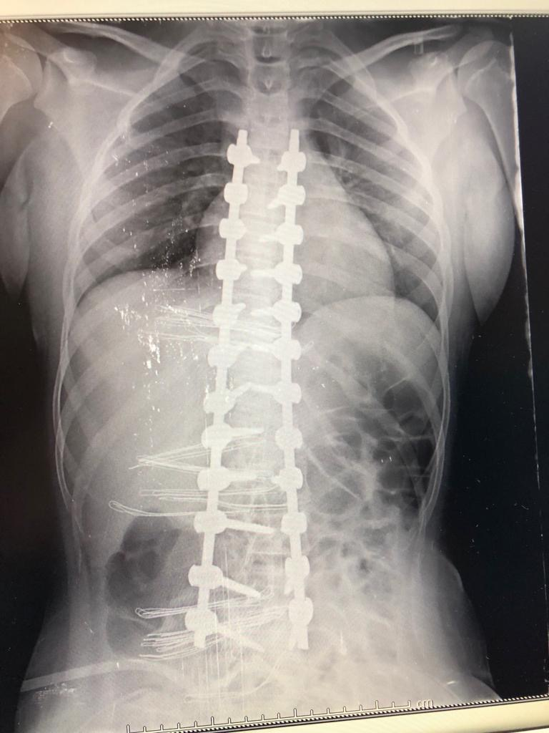
16 yaş kız
Tanner;2-3
Menarş devam ediyor
Fleksible ve cobb açısı 55 derece
Uzun segment korreksiyon ve
Fiksasyon uygulandı.

Slide 33
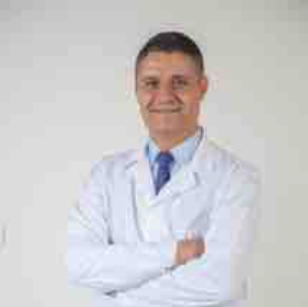
DİNLEDİĞİNİZ İÇİN TEŞEKKÜRLER…

